Slide 1
Corso di Ragioneria Generale
Teoretica e tecnica della rilevazione contabile
Prof. Stefano Coronella

Slide 2
Alcune premesse
Le rilevazioni contabili sono annotazioni scritte dei fatti amministrativi, indispensabili per tener memoria, delle diverse operazioni di gestione compiute all’interno della combinazione produttiva
Affinché tali annotazioni siano correttamente effettuate e pienamente fruibili nel loro scopo, devono essere “legate a sistema”, ovvero seguire specifiche regole tecniche
Sistema e metodo contabile
Sistema: serie di registrazioni riferite uno specifico oggetto
(sistema patrimoniale, sistema del reddito, sistema del capitale e del risultato economico, sistema dei beni di terzi, sistema dei rischi, ecc.)
Metodo: insieme di norme per la razionale compilazione delle scritture contabili (partita semplice, partita doppia)

Slide 3
I sistemi di scritture
«Complesso di registrazioni che hanno come riferimento il medesimo oggetto di osservazione»
Sistemi principali
Sistemi minori
Si differenziano in funzione del loro punto di partenza e della natura dell’estensione dei fatti che contemplano:
Sistema patrimoniale
Sistema del reddito
Sistema del capitale e del risultato economico
…
Riguardano le cosiddette «scritture supplementari»:
Beni di terzi
Nostri beni presso terzi
Impegni
Rischi

Slide 4
Il sistema patrimoniale ha per oggetto un fondo di valori (il “capitale” o “patrimonio”) che parte dall’inizio dell’esercizio per giungere, dopo aumenti e diminuzioni, al termine dello stesso.
Il sistema reddituale ha per oggetto il flusso di valori (il “reddito”) generato dalla gestione e che, alla fine dell’esercizio, va ad incrementare o a decrementare il patrimonio di inizio esercizio.
Il “sistema reddituale” (o “sistema del reddito”) è il sistema che ha preso il sopravvento nel XX secolo. Ideato da Gino Zappa e perfezionato dallo stesso a partire dagli anni venti, ha avuto diverse “degradazioni” o “varianti”. Quella più significativa – che per questo motivo in molti considerano come un sistema a sé stante – è rappresentata dal “sistema del capitale e del risultato economico” concepito da Aldo Amaduzzi alla metà del Novecento. Questo è il sistema attualmente più diffuso e utilizzato nel nostro Paese.
È quello che noi utilizzeremo

Slide 5
I metodi di registrazione
«Specifiche metodologie tecniche di tenuta dei conti»
Insieme di norme che consentono ordine, forma e collegamento tra i conti
Il più utilizzato è il METODO DELLA PARTITA DOPPIA
Logica della «doppia registrazione»: ogni operazione di gestione deve essere esaminata sotto due aspetti di osservazione che conducono a due rilevazioni concomitanti e antitetiche

Slide 6
Il metodo della partita doppia
originario
Due aspetti di osservazione
derivato
Due serie di conti
Conti bisezionali: una sezione «dare» (sinistra) e una sezione «avere» (destra)
PRINCIPI
Le due serie funzionano in maniera antitetica
Unica moneta di conto
il totale delle somme registrate in dare (a sinistra) di tutti i conti deve sempre uguagliare il totale delle somme registrate in avere (a destra) di tutti i conti
se si effettua il saldo di ogni singolo conto, la somma dei saldi dei conti chiusi in dare deve essere uguale alla somma dei saldi dei conti chiusi in avere
COROLLARI
dividendo i conti in due gruppi, in qualsiasi modo si voglia, ovvero indipendentemente dal criterio di ripartizione degli stessi, la differenza tra il dare e l’avere di un gruppo di conti è sempre uguale alla differenza tra l’avere e il dare dell’altro gruppo di conti

Slide 7
I libri contabili
Generalmente si è soliti distinguere tra libri principali e libri ausiliari, a seconda che siano essenziali per la compiuta registrazione dei fatti amministrativi, oppure forniscano gli elementi conoscitivi per consentire la corretta redazione dei libri principali o ulteriori informazioni sulla dinamica aziendale
Nei libri principali si riassumono i dati e le notizie raccolte nei libri ausiliari: da qui il nome di scritture riassuntive o complesse, con riferimento alle registrazioni contenute nei primi e di scritture analitiche o elementari, con riguardo alle annotazioni contenute nei secondi
I libri principali
Libro ausiliario
Libro Mastro
registro sistematico o classificativo
Libro Giornale
registro cronologico
Prima nota
registro sommario e preparatorio

Slide 8
I conti (del libro mastro)
Dal punto di vista espositivo, la partita doppia può assumere diverse forme e configurazioni a seconda del contenuto e delle modalità di iscrizione delle voci nei singoli conti
- Conti semplici (analitici o di sviluppo) e Conti complessi (sintetici o di gruppo)
- Conti sinottici, descrittivi, sinottico-descrittivi (o misti)
- Conti a sezioni divise, a sezioni riunite, a forma scalare
- Conti Uni/Mono-fase (unisezionali o unilaterali), Bifase (bisezionali o bilaterali), Plurifase

Slide 9
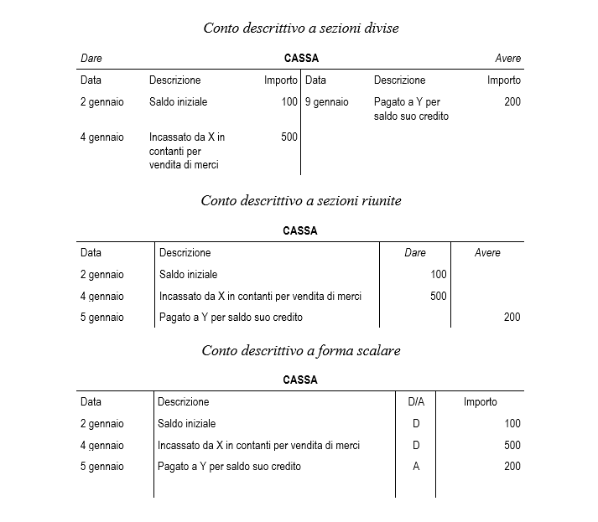

Slide 10
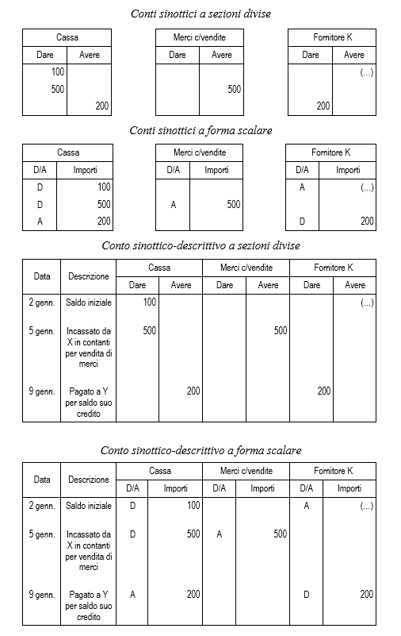

Slide 11
Le diverse modalità di tenuta del libro giornale
Anche il libro giornale può essere tenuto secondo differenti modalità e in particolare:
– a sezioni divise
– a sezioni riunite
– in forma scalare
La registrazione di ogni operazione prende il nome di articolo. Esso può essere:
– semplice, se vi è un solo conto in dare e uno in avere
– composto, quando in dare o in avere sono presenti due o più conti (che nel caso della registrazione a sezioni divise sono preceduti dal termine “diversi”)
– complesso, quando sia in “dare” che in “avere” sono presenti due o più conti

Slide 12
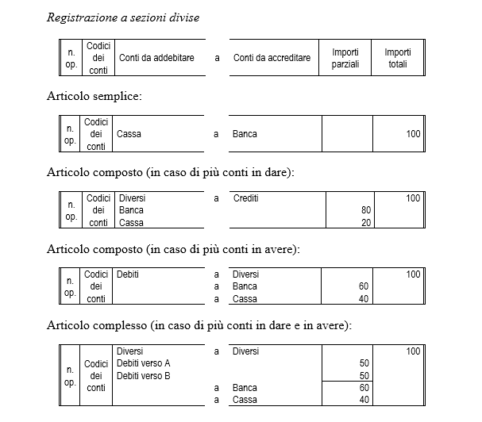

Slide 13
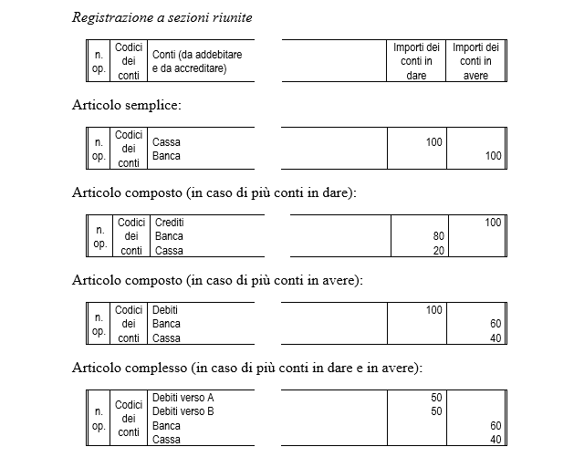

Slide 14
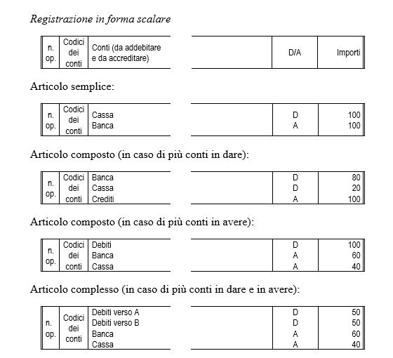

Slide 15
Al centro dell’articolo (in testa) va inserita la data (giorno/mese) in cui avviene l’operazione. Per comodità, se la data è la stessa per più articoli si usa spesso la particella “d/d” (detto/detto), che sta ad indicare appunto la medesima data (stesso giorno/stesso mese) dell’articolo che precede
Qualunque sia la modalità di tenuta del libro giornale (a sezioni divise, riunite o a scalare), la prima delle tre colonne sulla sinistra è riservata al numero progressivo dell’operazione, la seconda al codice (numero) di riferimento assegnato, nel piano dei conti, al conto addebitato e al conto accreditato

Slide 16
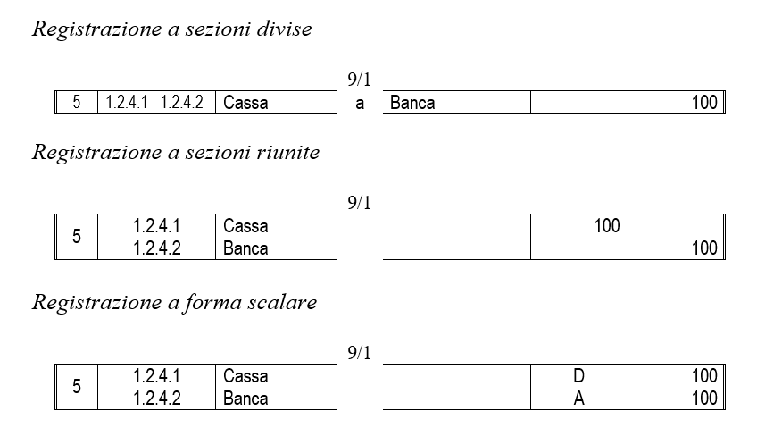
Per esempio, se si tratta della quinta operazione, registrata il 9/1, e se 2.1.1 è il codice assegnato alla cassa (da rilevare in dare) e 2.1.2 è il codice assegnato alla banca (da rilevare in avere) per un importo di 100 si avrà:

Slide 17
I libri ausiliari
I libri ausiliari – chiamati anche libri elementari – sono numerosi e estremamente differenti tra loro. Sono tuttavia accomunati dal fatto di “essere d’ausilio” per la raccolta, a vario titolo, di notizie inerenti l’azienda. Notizie che, nella maggior parte dei casi, servono anche per la compilazione dei libri principali
In qualche caso essi possono essere richiesti dalla legge, in altri si tratta di registri che si sono affermati nella prassi operativa, in quanto utili per la più corretta tenuta della contabilità
Fra i tanti si possono ricordare i seguenti: libro di cassa, libro di magazzino, libro dei cespiti ammortizzabili, libro delle scadenze (scadenziario), libro delle cambiali, libro degli ordini, partitari dei clienti e dei fornitori. Ad essi può aggiungersi, con alcune riserve, il libro degli inventari e la prima nota

Slide 18
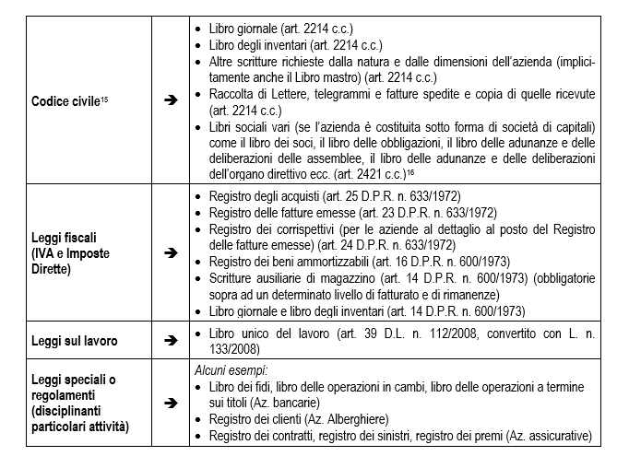
I più importanti registri che la legge, indipendentemente che si tratti di libri principali o ausiliari o di altri libri ancora, impone necessariamente alle aziende

Slide 19
Il piano dei conti
Il piano dei conti è l’insieme organizzato di tutti i conti utilizzati dall’azienda per la rilevazione delle operazioni di gestione. Esso quindi varia a seconda della dimensione e della tipologia di attività svolta
L’organizzazione dei conti prevede la loro suddivisione e articolazione in categorie, le quali vengono poi ulteriormente suddivise. Tale ulteriore suddivisione può essere perpetrata fino al livello desiderato o necessario di dettaglio. Come un albero si suddivide in rami e questi in rami più piccoli e questi ultimi, ancora in ramoscelli, così il piano dei conti si sviluppa per “livelli” che prevedono una suddivisione sempre più spinta procedendo dal generale al particolare
Una soluzione razionale di piano dei conti è il seguente. I rami principali sono rappresentati da delle “serie” di conti che sono suddivisi a seconda della collocazione in bilancio, mentre i rami secondari sono rappresentati da “gruppi” di conti, accomunati in funzione delle loro caratteristiche di base. Questi possono poi ripartirsi in “mastri”, all’interno dei quali troviamo i singoli e specifici “conti” (di cui, per capirci, abbiamo parlato sino ad ora). I conti possono poi suddividersi in “sotto-conti” e questi, ulteriormente, in “partite”

Slide 20
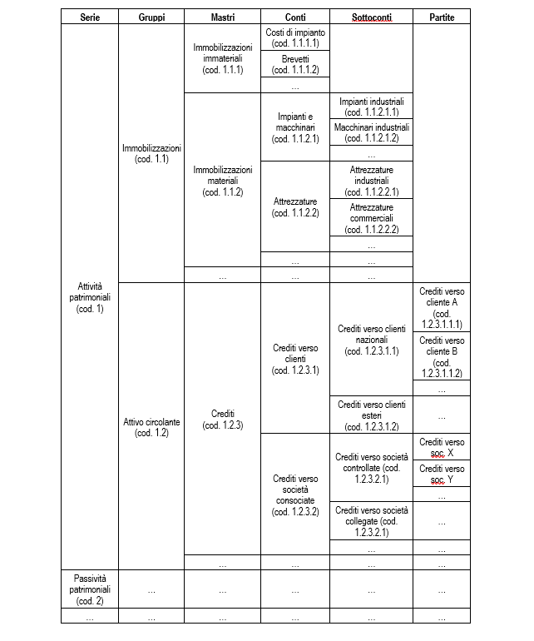

Slide 21
UN CURIOSITÀ: perché le sezioni sinistra e destra dei conti si chiamano «dare» e «avere»?
La motivazione dei termini “dare” e “avere” va ricercata nel fatto che anticamente i conti venivano intestati ai “soggetti” e non, come invece avviene oggi, agli “oggetti” della rilevazione
Dal medioevo e fino alla fine del XIX secolo era infatti diffuso il fenomeno della “personificazione dei conti”. Si ragionava, in altri termini, come se dietro ad ogni specifico conto ci fosse una persona (reale o fittizia che fosse) che era “responsabile” di tale conto. Per tale motivo i conti, che si riferivano essenzialmente a beni patrimoniali, si intendevano accessi (indipendentemente dal nome che veniva loro attribuito) al “cassiere”, al “magazziniere”, al “creditore”, al “debitore”, al “responsabile (consegnatario) degli immobili” ecc. mentre oggi si intendono accesi direttamente alla “cassa”, al “magazzino, ai “debiti”, ai “crediti”, agli “immobili” ecc.
A loro volta, tali persone “responsabili” dei rispettivi conti si interfacciavano con il proprietario dell’azienda. Anche se nella maggior parte dei casi il proprietario fungeva anche da cassiere, da magazziniere ecc., dal punto di vista della logica contabile tali figure venivano considerate come separate

Slide 22
UN CURIOSITÀ: perché le sezioni sinistra e destra dei conti si chiamano «dare» e «avere»?
Per tale motivo ciascun “responsabile” doveva rendere conto al proprietario e a questi doveva “dare”, oppure da questi doveva “avere” rispetto al saldo del proprio conto
Per secoli si è infatti ragionato in termini di dover dare (ovvero consegnare) e di dover avere (ovvero ricevere) qualcosa nei confronti dell’a­zienda: da qui i termini addebitare e accreditare i conti.
Da qui, fra l’altro, l’uso di inserire la particella “a” davanti ai conti dell’avere, onde distinguerli da quelli del dare, che erano privi di particella
Dopo mezzo millennio di logica “personalistica”, alla fine del XIX secolo si affermò invece la logica dei conti “a valore” ideati da Fabio Besta. I significati dei termini “dare” e “avere” hanno così perso il loro senso originario
In sostanza, la scomparsa del “personalismo” contabile ha comportato anche la perdita del significato delle voci “dare” e “avere”. Esse sono tuttavia rimaste, anche se come semplice convenzione terminologica – nel senso di sinonimo di sezione sinistra e sezione destra dei conto

Slide 23
Riferimenti bibliografici
Coronella S., Ragioneria generale, Cap. 2

